Slide 1
Вред мобильных телефонов – миф или…?
Выполнила ученица 10 А класса:
Серикова Сагыныш

Slide 2
Вред мобильных телефонов – миф или…?
Не раз доводилось слышать о том, что мобильные телефоны вредны для здоровья и слышать о том, что не вредны. Сегодня вот решила разобраться в этом вопросике и поискать кое-какую информацию. Мобильные телефоны, как первые зубики, сначала один, потом второй, третий…
Поголовная мобилизация началась лет 6-7 назад и за это время телефоны вошли в нашу жизнь так прочно, что нам иногда комфортнее выйти на улицу в халате чем без мобильника. Тем не менее, 0 вреде мобильных телефонов ходит немало слухов, но стоит отметить, что до сих пор нет точных научных данных, которые бы их подтвердили. Мобильный телефон, конечно, испускает излучение, которое не может не влиять на состояние организма. Но стоит сказать, что такое же излучение используется в лечебных дозах в медицине. В мобильниках мощность излучения может быть разной и зависеть от модели телефона (новые высокочастотные телефоны безопаснее, чем низкочастотные «динозавры»). И здесь, кстати, уместно вспомнить о том, что помимо цифровых (к ним относятся мобильные), есть еще и аналоговые телефоны (так называемые радиотелефоны, «трубки»). Так вот излучение аналогового телефона гораздо мощнее, поэтому наши комнатные телефоны представляют собой большую опасность, чем сотовые. Впрочем, мобильный телефон — уже давно не роскошь, а средство общения. Он экономит массу времени и нервов. Еще лет 5 назад маме приходилось дожидаться чадо в полнейшем неведении, где ребенок и что с ним, а сегодня она может в любой момент позвонить на сотовый и убедиться, что ее ненаглядное дитя живо и здорово. Поэтому речь не о том, чтобы отказаться от телефонов, а о том, как грамотно ими пользоваться

Slide 3
Как уменьшить вред мобильного телефона
Итак. Мощность мобильника небольшая, но сосредоточена она вблизи антенны, встроенной в корпус телефона. По сути, излучение мобильного телефона воздействует на нас главным образом в момент разговора или установки соединения, но следует помнить, что, когда телефон загадочно молчит, он, тем не менее, как заправский агент 007, обменивается информацией с ближайшей сетевой станцией (невольно вспоминается бессмертный лозунг: болтун — находка для шпиона). Действие любого источника электромагнитного излучения ослабевает с расстоянием (в соответствии с формулой 1/r2). Поэтому антенна мобильника , которая излучает во все стороны, т. е. действие которой не направлено, представляет некоторую опасность лишь в непосредственной близи от хозяина. Если отодвинуть трубку на 10 см от уха, интенсивность облучения, согласно формуле, уменьшится в 100 раз по сравнению с той, которая воздействует на нас, когда мы держим мобильный телефон на расстоянии 1 см от уха.

Slide 4
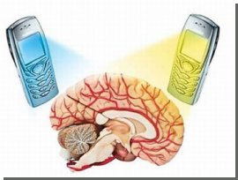
Воздействие на детей
Точно известно, что на детей мобильный оказывает большее воздействие, чем на взрослых. Во-первых, вес мозга у ребенка меньше; во-вторых, костная ткань черепа тоньше; в-третьих, мозг у детей активно развивается. Поэтому, даже несмотря на то, что связь между «мобильным» излучением и опухолевыми заболеваниями мозга пока не подтвердилась, детей стоит ограничивать в разговорах. Правда, речь идет не о серии полуминутных разговоров общей длительностью 2 минуты в сутки: «Привет, я поел, иду на улицу, пока!» — а о болтовне минут по 10 в течение нескольких лет. Стоит ограничивать ребенка хотя бы потому, что при длительном воздействии электромагнитных полей могут наблюдаться следующие изменения: ухудшается внимание, страдает иммунитет. В принципе, это легко объяснимо. Разговаривая по телефону, параллельно мы занимаемся еще целым рядом посторонних дел. В итоге внимание в фоновом режиме рассеивается, раздваивается, что вызывает перенапряжение работы мозга.

Slide 5
Факты
Установлено, что не стоит носить телефон на поясе и в карманах брюк, т. е. близко к репродуктивным органам. Это может значительно увеличить вред мобильных телефонов, ведь клетки половых органов наиболее активно делятся, а, следовательно, все возникающие искажения очень быстро умножаются, дублируются. Мозг, кстати, в меньшей степени чувствителен к любым излучениям, так как является стабильной структурой, его клетки уже почти не делятся. Впрочем, считать телефон залогом всех бед тоже не стоит. Без сотовых мы уже не обойдемся. К тому же, фирмы-производители постепенно совершенствуют аппаратуру. Новые модели мобильников создают высокочастотное поле, влияние которого на наши внутренние и внешние органы значительно ниже, чем воздействие старых допотопных агрегатов. Поэтому надо не отказываться от достижений прогресса, а просто правильно и разумно их использовать.

Slide 6
Согласно результатам последних исследований в области изучения вредного воздействия электромагнитного поля мобильных телефонов на здоровье человека, медицинское сообщество недооценивает риск последствий для здоровья от использования средств мобильной связи.
Если верить докладу Radiation Research Trust (Великобритания) и EMR Policy Institute (США), электромагнитное излучение от мобильных телефонов может привести к развитию не только опухоли головного мозга.
Мобильный телефон может стать причиной раковых образований в глазах и слюнных железах, а также привести к раку яичка и лейкемии.
Хуже всего, что дети, подростки и молодежь подвергаются наибольшему риску заболеть, т.к. их организм находится в стадии активного развития, а мобильный телефон есть почти у каждого.
Исследование воздействия излучения сотовых телефонов на здоровье началось еще в 1999 году. С тех пор было опубликовано множество исследований и докладов, противоречащих друг другу.

Slide 7
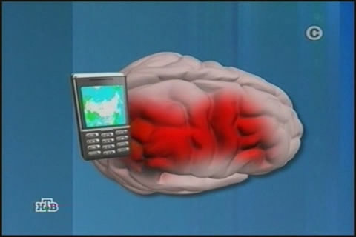
Берегите голову
Ученые установили, что мобильная связь, как и любой другой источник вредного электромагнитного излучения (компьютер, телевизор, микроволновая печь или радиотелефон), является биологически активной, т.е. влияет на здоровье человека. Причем, по мнению медиков, это влияние имеет “отрицательную направленность”. Но, в отличие от других приборов, мобильный телефон в момент работы находится в непосредственной близости от мозга и глаз. Кроме того, среди технических средств (например, компьютер, телевизор или радиотелефон) нет таких, которые могли бы сравниться с вредом мобильного телефона по уровню воздействующего на человека электромагнитного излучения.

Slide 8
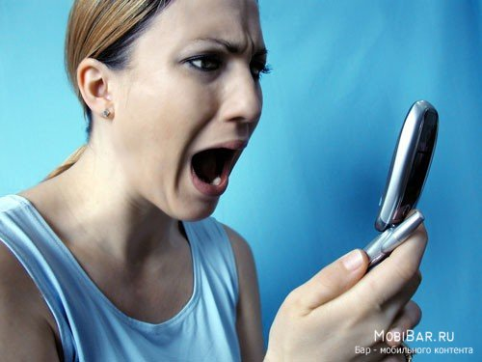
Электромагнитное излучение радиочастотного диапазона, генерируемое трубкой, поглощаются тканями головы, в частности, тканями мозга, сетчаткой глаза, структурами зрительного, вестибулярного и слухового анализаторов, причем излучение действует как непосредственно на отдельные органы и структуры, так и опосредованно, через проводник, на нервную систему». Ученые доказали, что, проникая в ткани, электромагнитные волны, вызывают их нагревание. Со временем это неблагоприятно сказывается на функционировании всего организма, в частности, на работе нервной, сердечно-сосудистой, а также эндокринной систем.

Slide 9
От мобильного телефона страдают зрение и иммунитет
Эксперименты на крысах, проведенные в России, показали, что у животных, подверженных воздействию вредного электромагнитного излучения с интенсивностью, в 20 раз большей нормального излучения мобильного телефона, электромагнитные волны оказывают пагубное влияние на зрение. Излучение также отрицательно сказывается и на состоянии иммунной системы животных, лишь подтверждая вред мобильного телефона.
Ученые предупреждают: дети, пользующиеся мобильными телефонами, подвергаются повышенному риску расстройства памяти и сна.

Slide 10
Ученые начинают новый спор о вреде от сотового телефона
Как оказалось, опасность для здоровья человека может представлять не только электромагнитное излучение телефона. Совсем недавно новый виток в спорах на эту тему вызвали события в Китае, где несколько человек пострадали от удара молнии в сотовый телефон. Во Франции метеорологическая служба также предупредила всех жителей страны, что во время грозы использовать мобильный телефон опасно, поскольку «они являются проводниками электрического разряда и могут спровоцировать попадание в человека молнии». При этом по нему можно и не звонить, достаточно, чтобы он был включен.

